Slide 1
Построение индивидуального образовательного маршрута обучающихся с расстройствами аутистического спектра по АООп образования детей с интеллектуальными нарушениями
ГБОУ СО «Екатеринбургская школа №3»
Заместитель директора по УВР Пирогова Г.Н.
Notes:
Цвета вашего класса отличаются от цветов этого шаблона? Не проблема! На вкладке "Дизайн" нажмите "Варианты" (стрелка вниз) и выберите подходящую вам цветовую схему.
Вы можете менять любые пункты в списках обязанностей в соответствии с правилами вашего класса!

Slide 2
ГБОУ СО «Екатеринбургская школа №3» (ул. Красина, 37а)

Slide 3
Письмо Минобрнауки России от 11.03.2016 N ВК-452/07 «О введении ФГОС ОВЗ» «Методические рекомендации по вопросам внедрения федерального государственного образовательного стандарта образования обучающихся с умственной отсталостью (интеллектуальными нарушениями)»
Среди обучающихся с умеренной, тяжелой, глубокой степенью умственной отсталости можно выделить три типологические группы:
1) дети с тяжелыми нарушениями опорно-двигательных функций, не передвигающиеся самостоятельно (вследствие сложных форм ДЦП со спастическим тетрапарезом, гиперкинезами и т.д.), нуждающиеся в физической помощи, в уходе (в переносе, передвижении коляски, при одевании и раздевании, туалете, приеме пищи и т.д.);
2) дети с выраженными проблемами поведения, у которых может присутствовать агрессия, самоагрессия, крик, стереотипии, полевое поведение и другие проявления деструктивного характера. В связи с этим они нуждаются в постоянном присмотре и сопровождении;
3) дети с умеренной или тяжелой умственной отсталостью, без вышеперечисленных сопутствующих нарушений или с ними, но в менее выраженной степени, не требующие постоянной помощи и контроля со стороны персонала.

Slide 4
Региональный ресурсный центр по развитию системы сопровождения детей с интеллектуальными нарушениями, с тяжёлыми и множественными нарушениями развития на территории Свердловской области

Slide 5
Первичное психолого-педагогическое обследование (ПППО)
Цель ПППО: получение первого представления об актуальном развитии ребёнка, его индивидуальных особенностях.
Содержание ПППО:
Оценка двигательного развития;
Оценка использования предметов по назначению;
Оценка сенсорного развития (особенности зрительного, слухового, тактильного восприятия);
Оценка речевого развития и коммуникации: импрессивной и экспрессивной речи, экспрессии (использование дополнительных средств коммуникации при отсутствии собственной речи), оценка особенностей контакта со взрослыми и сверстниками;

Slide 6
Содержание ПППО (продолжение):
Оценка эмоциональной сферы (фиксация эмоциональных проявлений, преобладающего эмоционального фона и эмоционального контроля);
Оценка поведения в разных ситуациях (фиксация случаев проблемного поведения, умения менять его в соответствии с требованиями и замечаниями);
Оценка предпосылок учебной деятельности (выявление мотивации к деятельности, включаемость в предметную деятельность, проявление интереса к ней, отношение к помощи, оказываемой педагогом);
Оценка познавательного развития (выявление представлений о себе, об окружающем природном и социальном мире, математических представлениях;
Оценка навыков самообслуживания: наблюдение за действиями ребёнка в процессе раздевания, одевания, приема пищи (еды ложкой, питья из кружки), мытья рук, обслуживания себя в туалете и определение необходимости и объема физической помощи.

Slide 7
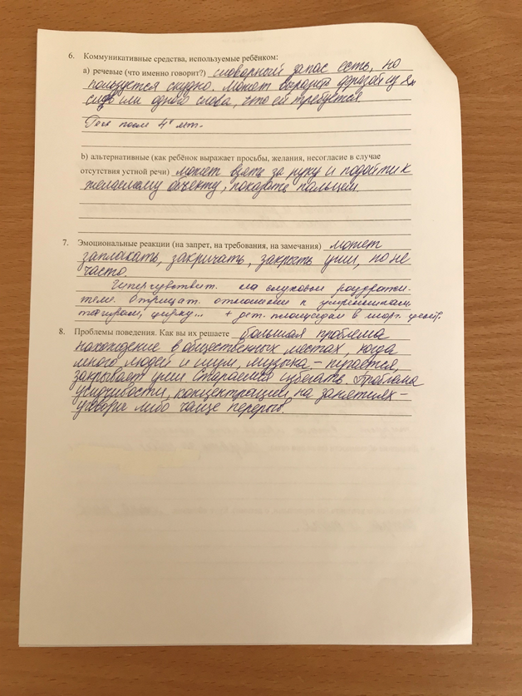
Анкетирование родителей будущих первоклассников

Slide 8
Индивидуальное расписание обучающегося с РАС
Дни недели | Время пребывания | Расписание | Фамилия педагога
Понедельник | 9.10 – 9.30 | Завтрак с классом | Классный руководитель, тьютор
 | 2 урок (9.30 – 10.10) | Урок в классе по расписанию | Классный руководитель, тьютор
 | 3 урок (10.10 – 11.10) | Индивидуальное занятие с психологом | Гришанова Ксения Сергеевна
 |  | Уход домой. | Гришанова К.С.
Вторник | 9.10 – 9.30 | Завтрак с классом | Классный руководитель, тьютор
 | 2 урок (9.30 – 10.10) | Урок в классе по расписанию | Классный руководитель, тьютор
 | 3 урок (10.10 – 11.10) | Когнитивно-поведенческая терапия | Глухов Вадим Игоревич
 |  | Уход домой. | Глухов В.И.
Среда | 9.10 – 9.30 | Завтрак с классом | Классный руководитель, тьютор
 | 2 урок (9.30 – 10.10) | Урок в классе по расписанию | Классный руководитель, тьютор
 | 3 урок (0.10 – 11.10) | Сенсорное развитие | Аникина Нина Викторовна
 |  | Уход домой. | Аникина Н.В.
Четверг | 9.10 – 9.30 | Завтрак с классом | Классный руководитель, тьютор
 | 2 урок (9.30 – 10.10) | Урок в классе по расписанию | Классный руководитель, тьютор
 | 3 урок (10.10 – 11.10) | Индивидуальное занятие с логопедом | Уржунцева Ольга Валерьевна
 |  | Уход домой. | Уржунцева О.В.
Пятница | 9.10 – 9.30 | Завтрак с классом | Классный руководитель, тьютор
 | 2 урок (9.30 – 10.10) | Урок в классе по расписанию | Классный руководитель, тьютор
 | 3 урок (10.10 – 11.10) | Сенсорное развитие | Аникина Нина Викторовна
 |  | Уход домой. | Аникина Н.В.

Slide 9
По итогам первичной диагностики:
Из 11 первоклассников:
9 учащихся – обучаются по АООП (1 вариант), из них 4 – дети с РАС (8.3 и 8.4)
1 учащийся – обучается по АООП (2 вариант) с выраженными РАС
1 учащийся – обучается по АООП (8.4) без таковых

Slide 10
Углублённое психолого-педагогическое обследование (УППО)
Цель УППО:
Углубленное психолого-педагогическое обследование проводится в начале учебного года (сентябрь) с целью оценки актуального развития ребёнка, выявления имеющихся знаний, умений и обоснования включения образовательных задач (ожидаемых результатов обучения) по учебным предметам и коррекционным курсам в специальные индивидуальные программы развития (СИПР)

Slide 11
В проведении психолого-педагогического обследования принимают участие:
Первичное ПП обследование | Углубленное ПП обследование
Учитель-дефектолог Учитель-логопед Педагог-психолог Специалист по сенсорной интеграции | Учитель-дефектолог Учитель-логопед Педагог-психолог Специалист по сенсорной интеграции А также: Учитель (классный руководитель) Учителя предметного цикла (ИЗО, Музыка, Адаптивная физкультура)

Slide 12
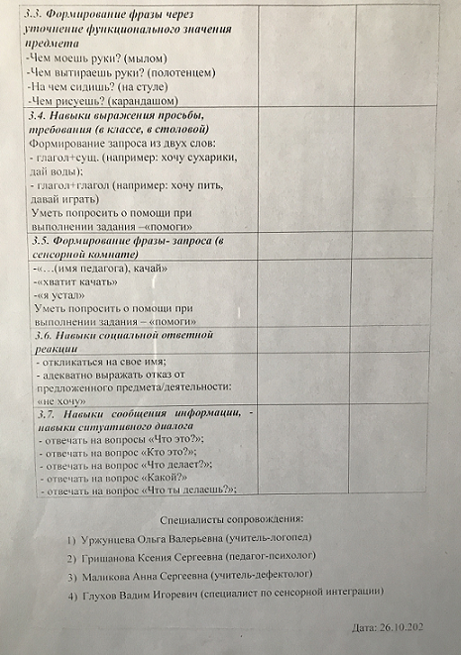

Slide 13
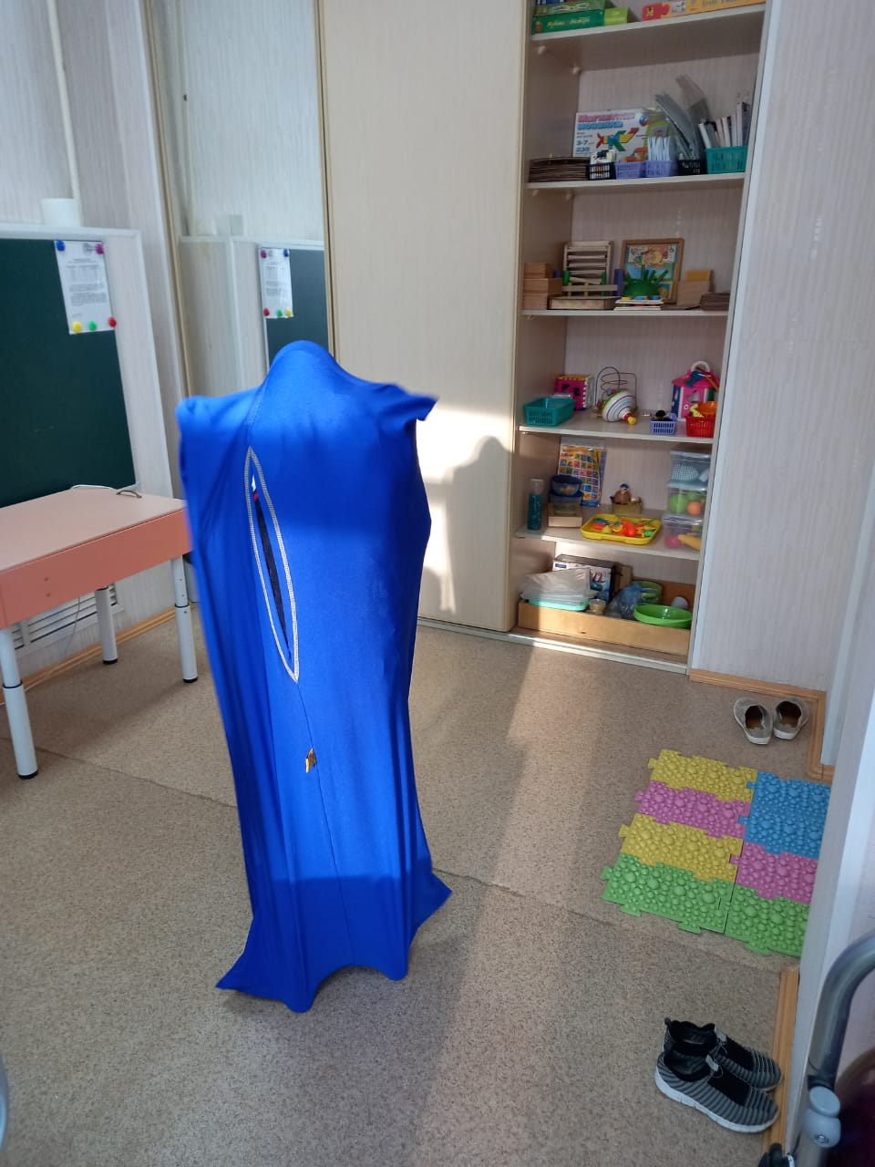
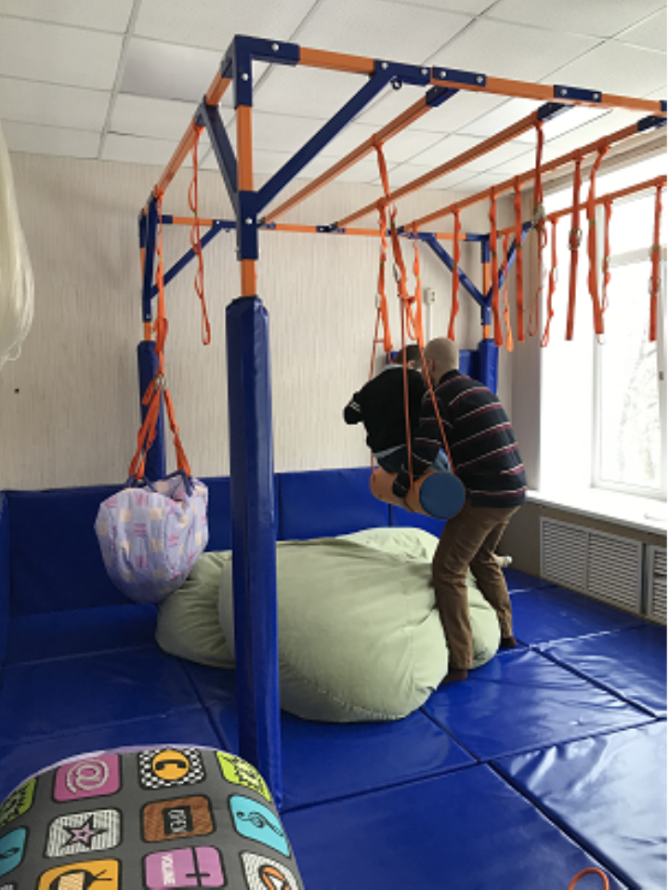
Занятия в сенсорной комнате

Slide 14
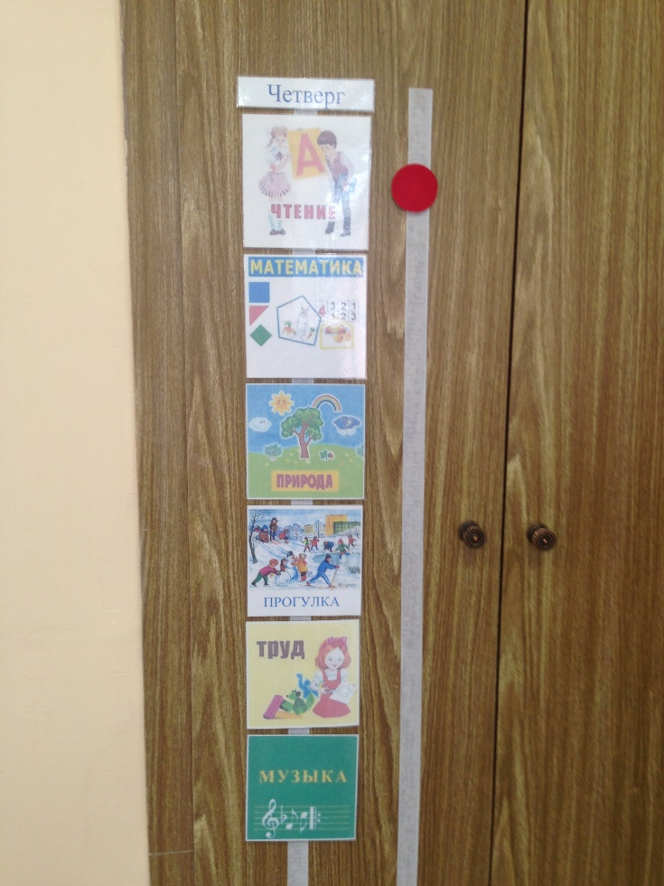
Визуальное расписание для класса

Slide 15
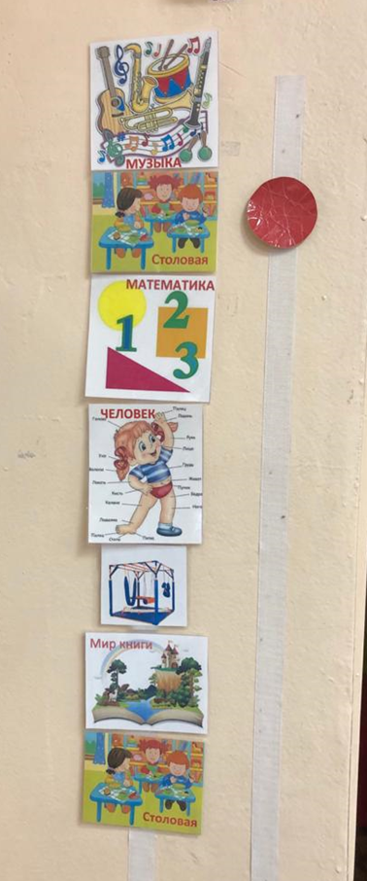
Индивидуальное визуальное расписание

Slide 16
Структурирование учебного пространства

Slide 17
Сенсорная интеграция
С какими симптомами нарушения сенсорной интеграции идет работа?
слабая организация поведения
трудности в концентрации
быстрая утомляемость
отказ от социальных контактов
двигательная неуклюжесть
задержка двигательного развития
отсутствие мотивации
гиперактивность, синдром дефицита внимания или чрезмерное спокойствие и др.

Slide 18
Сенсорная интеграция в содержании коррекционно-развивающих занятий педагога-психолога

Slide 19
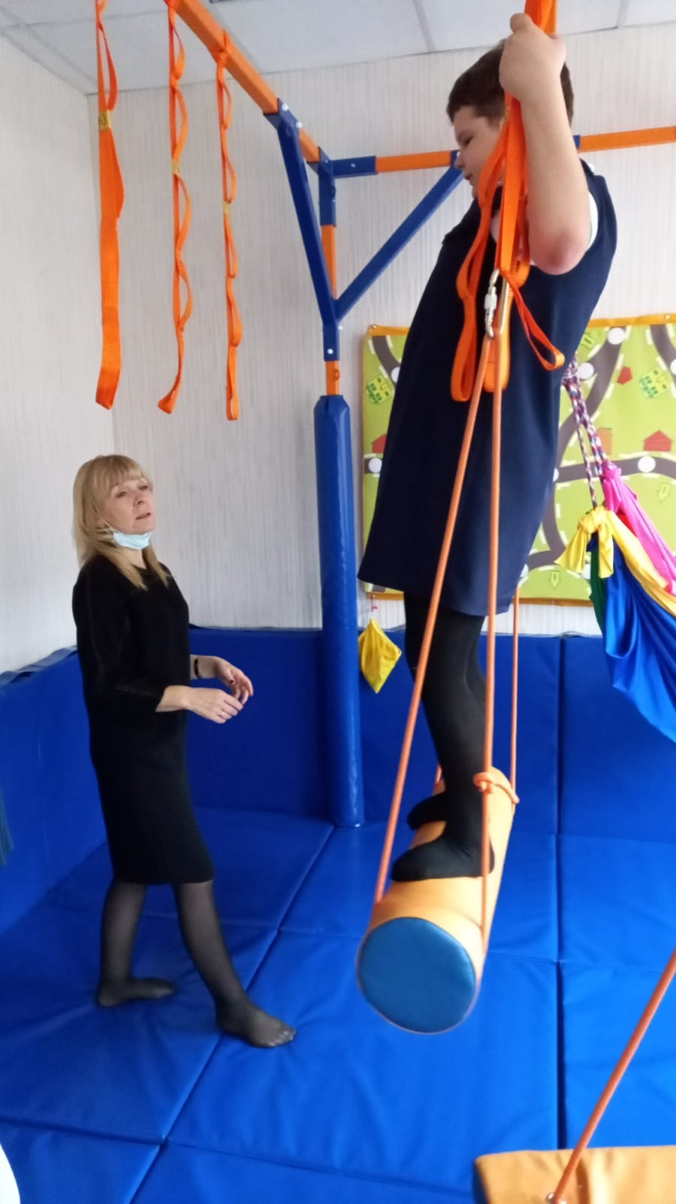
Сенсорная интеграция в содержании коррекционно-развивающих занятий учителя-логопеда

Slide 20
Единство первичного и углубленного психолого-педагогического обследование
Пролонгированный адаптационно-диагностический этап, позволяющий решать поведенческие проблемы более эффективно;
Комплексный подход в работе: использование не суммы рекомендаций специалистов различных профилей, а единой стратегии комплексного воздействия на всех этапах учебного процесса;
Организационное и методическое руководство согласованной работой всех специалистов;
Быстрое реагирование на изменения в процессе работы, постоянный мониторинг результативности применяемых приёмов и методов воздействия;
Применение метода сенсорной интеграции в коррекционно-развивающей работе с детьми с РАС.
Формирование доверительных отношений с родителями (законными представителями), сотрудничество с ними.

Slide 21
Благодарю за внимание

